Slide 1
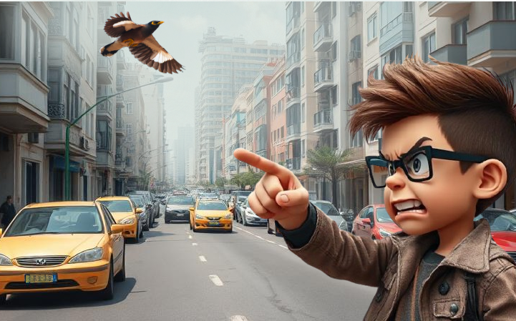
לקראת יום כדור הארץ
מצגת זו כוללת תמונות שאינן בבעלות מכון אדם וחיה.
אם את/ה בעל/ת תמונה וברצונך שתוסר מהמצגת, אנא בקש/י שנסיר אותה: info@haai.org.il
יחסי תלמידים ובעלי-חיים: מפגשים מונחים בדגש על תוכניות הלימודים של מכון אדם וחיה, תשפ"ה, מפגש 13, 31.3.2025
ד"ר אריאל צבל (מנחה); רונן בר (אורח)
Notes:
תמונת רקע (שמים): Freepik
איור בעזרת: https://deepai.org/
צילום מיינה מעובד לפי Ron E Racine, Flickr https://www.flickr.com/photos/rracine1/13935645808/in/photostream/

Slide 2
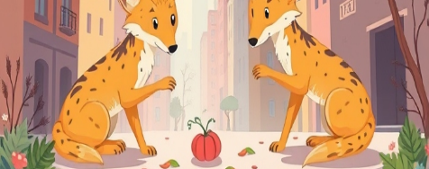
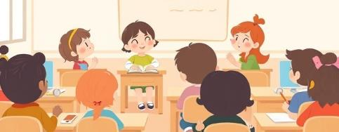
חינוך על חיות בר: מטרות
ידע זואולוגי:
תכונות ואורח חיים
הנעה רגשית למעורבות מעשית
הבנה מערכתית:
מה פוגע בהן?
הבנה יישומית: מה עליי לעשות?
הגנה על חיות בר כפרטים
למצגת "דו-קיום עם חיות בר במרחב העירוני"

Slide 3
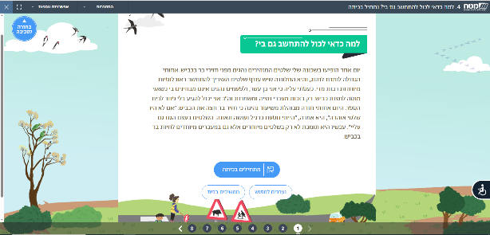
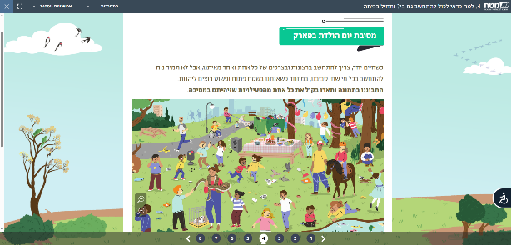
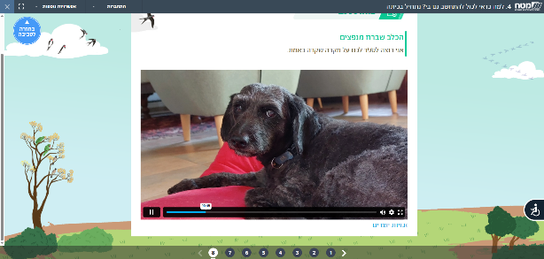
נושאים סביבתיים בחיות איתנו ד'-ה', שיעור 4 למה כדאי לכול להתחשב גם בי?
הגבלות תנועה כגון מעברי חציה ורמזורים, עקב התחשבות באוכלוסיות מיוחדות: ילדים, חזירי בר, קיפודים, צבי יבשה.
התחשבות באחרים במסיבה בשטח פתוח: חיות בר, אנשים נופשים, חיות המנוצלות למטרות בידור.
התחשבות באחרים – רגישות של כלב לזיקוקים ולנפצים, וגם אנשים בעלי רגישות, ציפורים בקינון.
כניסה לחיות איתנו ד'-ה'

Slide 4
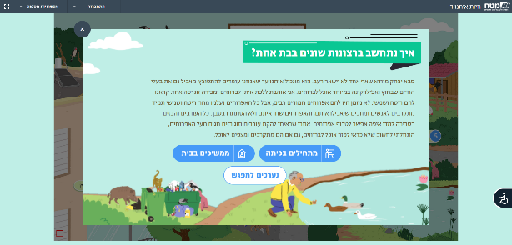
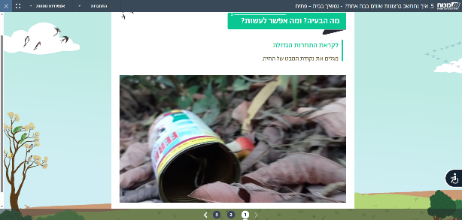
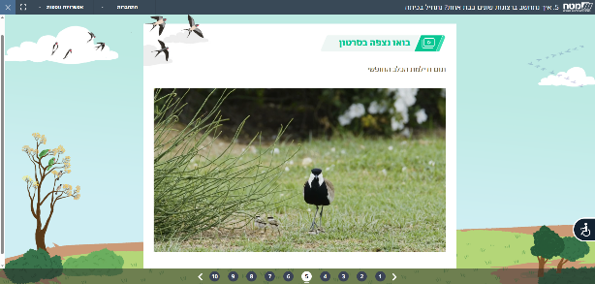
נושאים סביבתיים בחיות איתנו ד'-ה', שיעור 5 איך נתחשב ברצונות שונים בבת אחת?
כוונות טובות עלולות לגרום תוצאות הפוכות, למשל האכלת חיות בר גורמת חשיפה מוגברת שלהן לטורפים ולפגיעה בידי אדם.
יציאה עם כלב לשטח פתוח גורמת פגיעה בחיות בר שאיננו מבחינים בהן, ולכן צריך להגביל את תנועתו בחוץ.
מיזם סיכום: התחרות הארצית "חיה מצלמת".

Slide 5
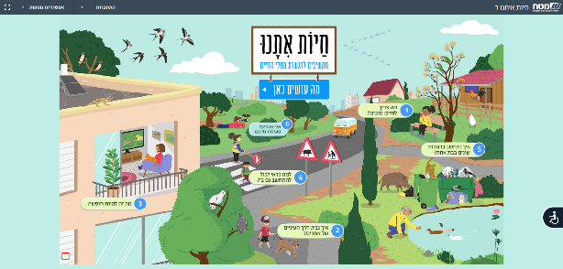
נושאים סביבתיים בחיות איתנו ד'-ה' במה נגענו ובמה לא?
מחוץ לתוכנית – בלית ברירה
מערכות השפעה מורכבות וחיות רחוקות
צריכה המשפיעה על חיות בעקיפין
התמודדות עם חיות שנואות
גישה פדגוגית
רלוונטיות ישירה לחיי התלמידים
התחשבות בחיות (ובאחרים בכלל) נגזרת מעמדה אגוצנטרית
התחשבות בחיות בגלל מה שהן צריכות ומרגישות
יש חיות שאיננו מבחינים בהן
צריכת בידור הפוגעת בחיות במישרין

Slide 6
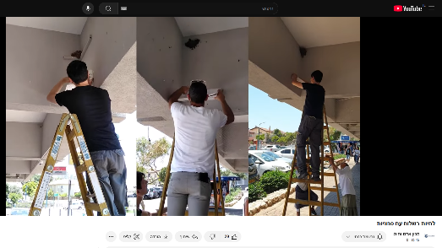
לחיות בשלום עם סנוניות – יתרונות
אפשר להתאים היטב את הפעילות לכל גיל.
התמודדות ישירה עם קונפליקט בין אדם לחיות בר, ואימון בעיסוק בנושא סביבתי כפתרון סכסוך בין שכנים.
תוצר הפעילות הוא פתרון ממשי ונחוץ בדחיפות בעולם.
הפעילות עשויה להיות רלוונטית במישרין לחלק מהתלמידים, ובכל מקרה היא רלוונטית לסביבה הקרובה.
לסרט ההדרכה: לחיות בשלום עם סנוניות

Slide 7
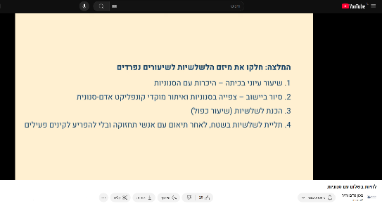
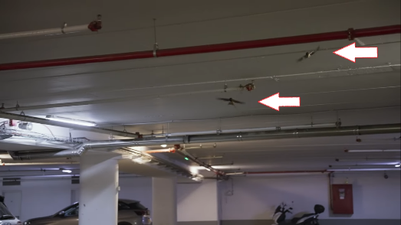
לחיות בשלום עם סנוניות – מגבלות
עבודה רבה ורב-תחומית מצד המורה, 4 מפגשים.
הקונפליקט מתון – ולכן הפעילות כוללת רק התמודדות מעטה עם שנאה ועם אינטרס אנושי חזק.
המיזם לא קשור להרגלי צריכה.
מורה ללא ניסיון עלולה להאמין שאין סנוניות בסביבה, ונחוצה אפוא עזרת צפר.

Slide 8
דפי עבודה חדשים לשיעורי שפה – יתרונות
אפשרות לקיים שיעור יחיד, ללא יציאה החוצה וללא ציוד מיוחד.
פיתוח חשיבה ביקורתית על בעלי-חיים ועל יחסי אדם-חיה.
התמקדות במינים העשויים לעניין כל אדם.
פעילות בין-תחומית ללא שליטת נורמות של מדעי החיים.
התמודדות עם אינטרסים אנושיים חזקים, ועם עוינות כלפי חיות ודמוניזציה שלהן אפילו בהסברה הסביבתית.
חיבור לסוגיות של חדשות כזב ובטיחות במרשתת.
כתבה לביקורת (דוגמה מקרית)
מפתח דפי העבודה באתר מכון אדם וחיה
Notes:
כתבה נוחה להדגמת דף העבודה: https://sharonline.co.il/%D7%98%D7%91%D7%A2-%D7%A2%D7%99%D7%A8%D7%95%D7%A0%D7%99/%D7%AA%D7%A0%D7%99%D7%9D-%D7%94%D7%A8%D7%A6%D7%9C%D7%99%D7%94-%D7%A0%D7%95%D7%A3-%D7%99%D7%9D-%D7%92%D7%9C%D7%99%D7%9C-%D7%99%D7%9D/

Slide 9
דפי עבודה חדשים לשיעורי שפה – מגבלות
העבודה מתאימה לתלמידים בעלי יכולת קריאה טובה.
מתבקשת קריאת העשרה נוספת, אך חסר חומר קריאה מאוזן ואמין על מינים או על אוכלוסיות הסופגים עוינות מיוחדת.
במקורות רבים על חיות במוקד קונפליקט ההתייחסות לבני-אדם "שקופה" – קשה למצוא מילים טעונות מבחינה ערכית בתיאורי אדם, כי הם מוזכרים דרך אגב.
במקורות רבים על חיות במוקד קונפליקט קשה לזהות סימנים לחוסר אמינות של הכותב או המצוטטים, כי טענותיהם כלליות ואינן מתיימרות להתבסס על ניסיון אישי מסוים.

